Slide 1
Использование ресурсов цифровой образовательной среды МОУ СШ № 2
Павлова Т.В, Вахрина Е.Е.,
заместители директора по УВР
г. Переславль-Залесский, 2022 уч.г.

Slide 2
Цифровая образовательная среда
В 2021 году МОУ СШ № 2 вступила в региональный проект «Цифровая образовательная среда».
Под «Цифровой образовательной средой» понимается единая информационная система, объединяющая всех участников образовательного процесса — учеников, учителей, родителей и администрацию школы.
Система включает в себя:
1.Информационные образовательные ресурсы. 2.Технологические средства: компьютеры, средства связи (смартфоны, планшеты), иное информационно-коммуникационное оборудование. 3. Систему педагогических технологий.

Slide 3
Цифровая образовательная среда
ЦОС создаёт условия для применения в традиционной классно-урочной системе и внеурочной деятельности возможностей электронного образования, дистанционных обучающих технологий и ресурсов.
Использование ресурсов ЦОС в школе даёт нашим обучающимся и педагогам следующие преимущества:
• доступ к различным образовательным сайтам и порталам, при помощи которых обучающиеся получают новые знания, закрепляют изученное по школьным предметам;
• возможность использования материальной базы обучающимися для работы в проектно-исследовательской деятельности;
• возможность дистанционного освоения учебного материала детьми;

Slide 4
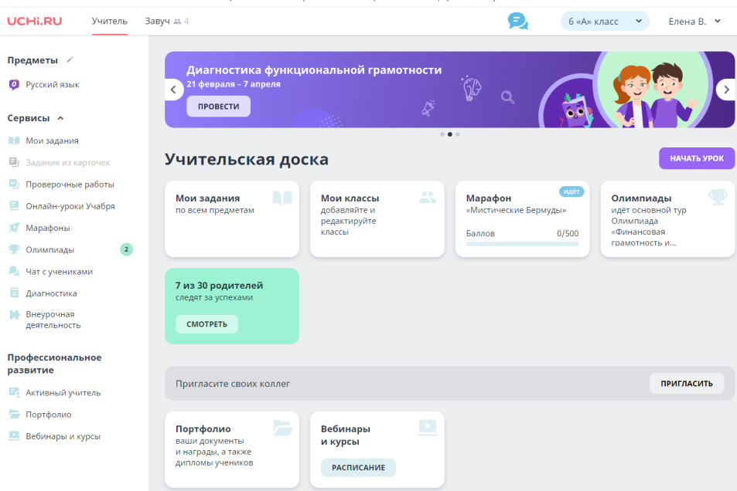
Образовательные сайты и порталы

Slide 5
Урок русского языка
Подготовка к ВПР по русскому языку, 7 «б» класс, учитель Павлова Т.В.

Slide 6
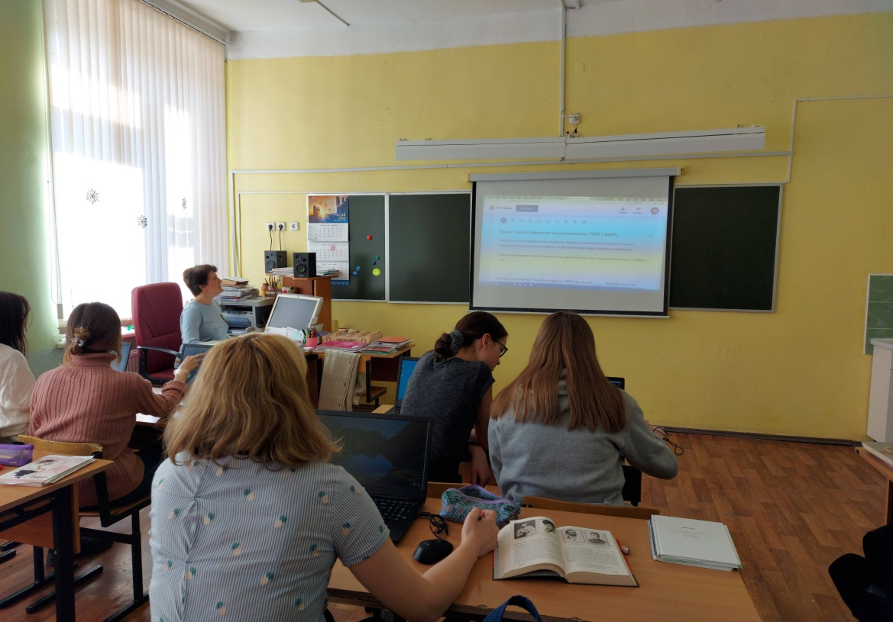
Урок литературы
Урок литературы, 11 «а» класс, учитель Павлова Т.В.

Slide 7
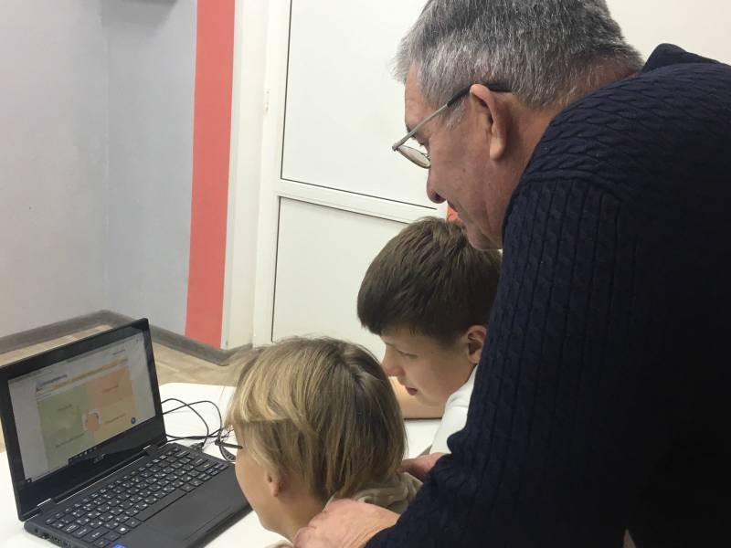
Урок основы безопасности жизнедеятельности
Урок ОБЖ, 8 «а» класс, учитель Шибин В.И.

Slide 8
Элективный курс по русскому языку
Подготовка к ЕГЭ по русскому языку, 10 «а» класс, учитель Вахрина Е.Е.

Slide 9
Внеурочная деятельность
Проектно-исследовательская деятельность по химии, 9 «б» класс, учитель Зубкова Н.В.

Slide 10
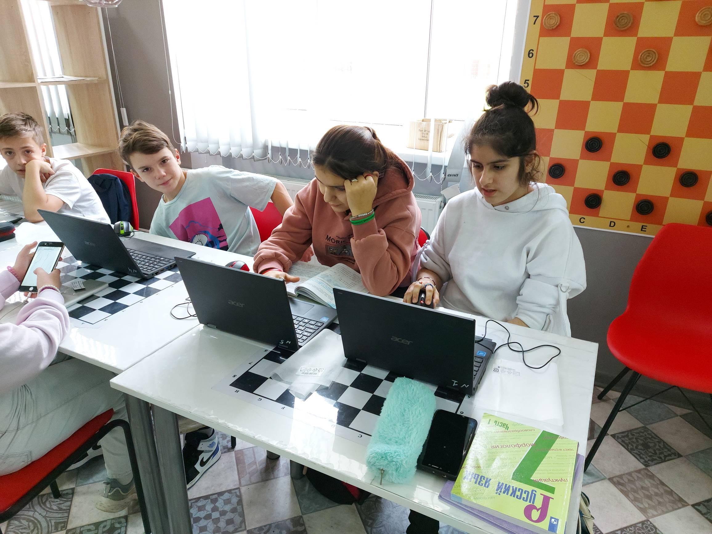
Внеурочная деятельность
Работа с электронными словарями по русскому языку, 7 «а» класс, учитель Вахрина Е.Е.

Slide 11
Внеурочная деятельность
Создание видеоролика по химии в рамках проектно-исследовательской деятельности

Slide 12
Спасибо за внимание!
Контакты
vahrina@school2-pereslavl.ru
pavlova@school2-pereslavl.ru

